Slide 1
Modelagem e Simulação Simulação manual e especificação de modelos
Prof. Dr. Carlos Giovanni N. Carvalho
cgnc@ctu.uespi.br

Slide 2
Aula Anterior
Modelo conceitual
Abstração
Diagrama de ciclos

Slide 3
Agenda
Modelo conceitual (continuação)
Simulação manual
Especificação de modelos

Slide 4
Simulação Manual
A lógica do sistema deve estar bem descrita
Uma das melhores maneiras é a simulação manual
Pode ser usado o próprio ACD
Desenhos do ACD são usados para a simulação
O estado corrente do modelo é descrito pela posição de cada entidade numa fila
Um evento é uma mudança no estado num determinado instante
O tempo de uma atividade pode ser anotado numa lista de eventos
A finalização de atividade é sempre evento limite

Slide 5
Simulação Manual
O início de cada atividade é determinado por eventos condicionais
Benefício da simulação manual
Estabelecimento de prioridades
Método das três fases
Fase A. Verifique os tempos de término para todas as atividades em progresso. Determine a que terminará antes. Avance o relógio de simulação para este instante.

Slide 6
Simulação Manual
Fase B. Para a atividade que terminar, mova as entidades para suas filas apropriadas.
Fase C. Procure as atividades em ordem segundo sua numeração. Inicie qualquer atividade que possa começar e mova as entidades apropriadas das filas para as atividades. Amostre um tempo de duração da atividade segundo uma distribuição.
Estrutura comum em simulação de eventos discretos
Avance o relógio de simulação para o próximo evento;

Slide 7
Simulação Manual
Execute os eventos-limite (quando terminam as atividades).
Execute os eventos condicionais (quando as atividades se iniciam)
Exemplo do Pub
Descrição
“beber” dura 4 minutos
“encher” dura 3 minutos
Inicialmente existem disponíveis: 3 copos, 3 clientes e 1 garçonete

Slide 8
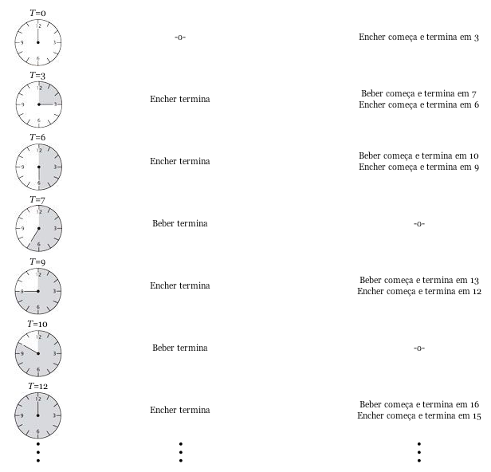
Simulação Manual
Tabela

Slide 9
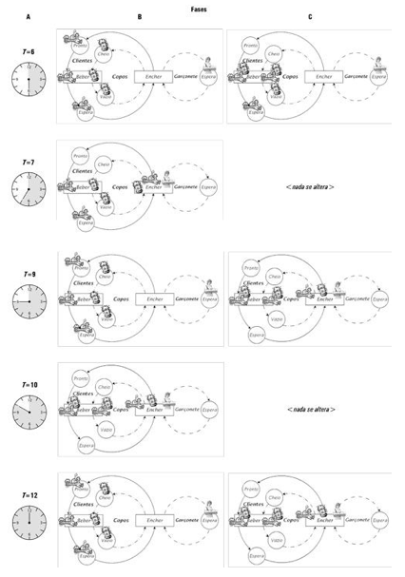
Simulação Manual

Slide 10
Simulação Manual

Slide 11
Simulação Manual
A simulação pode continuar até um tempo preestabelecido
Ou até ocorrer algum acontecimento específico
Exemplo: Após cliente beber mais de quatro vezes
Podemos coletar dados estatísticos desse tipo de simulação
Embora muito dispendioso
Os tempos do exemplo do pub são constantes, mas nada impede de seguirmos uma distribuição estatística (exponencial, uniforme, normal, etc.)

Slide 12
Especificação de Modelos
A modelagem conceitual é pouco explorada na literatura
Mas é fundamental para um modelo computacional completo
Consequentemente levará a um modelo operacional válido
A especificação do modelo
É um documento contendo o modelo conceitual mais amplo

Slide 13
Especificação de Modelos
A especificação do modelo pode incluir:
Formas de representação como o ACD
Fluxogramas
Alguns itens:
Objetivos – identificação de problemas (gargalos, filas excessivas, baixa produtividade) ou verificação de atendimento de metas (níveis de serviço, capacidades operacionais, etc.)
Conteúdo – escopo do modelo, nível de detalhamento, fluxos e processos
Entradas – parâmetros que alimentam o simulador por meio de um memorial de dados de entrada

Slide 14
Especificação de Modelos
Saídas – medidas de desempenho que representam as respostas do sistema
Hipóteses e simplificações do modelo – premissa ou suposição que assumimos ser verdadeira
Definições de rodadas – cenários a serem simulados (conjunto fixo de dados de entrada), e/ou definições do planejamento experimental ou otimização

Slide 15
Especificação de Modelos
Ver exemplo do Apêndice V do livro texto
Projeto
Especificação da Modelagem Conceitual
Avaliação do desenho logístico da Júpiter 2 em Alpha Centuri

Slide 16
Leitura Complementar
Bibliografia
Capítulo 3 “Criação do modelo conceitual” do livro texto
Apêndice V “Especificação do modelo de simulação” do livro texto

